Slide 1
Bilgi Gizleme Teknikleri
LSB(En düşük DEĞERLİ BİT) YÖNTEMİ

Slide 2
Programın Amacı ve Genel Kullanımı
Program amacı, herhangi bir resmin piksellerine ait R, G, B renk kanallarını kullanarak, kullanıcı tarafından tanımlanan metni yine kullanıcı tanımlı olan bit sayısını kullanarak her bir pikselin renk kanallarının en düşük değerli belirli sayıda ki bitlerine (LSB- Least Signiture Bit) gizleyerek, metnin gizlenmiş olduğu yeni resmi döndürür ve gizlenen yazının doğru bit sayısı girilerek tekrar elde edilmesini sağlar.

Slide 3
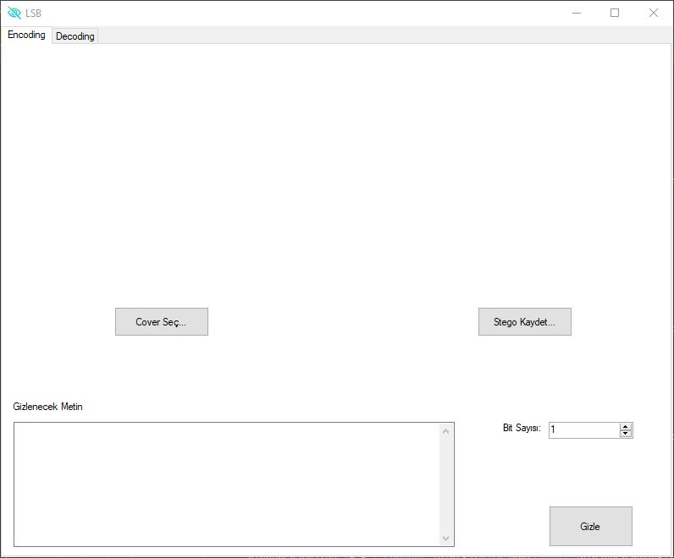
Encoding Arayüzü

Slide 4
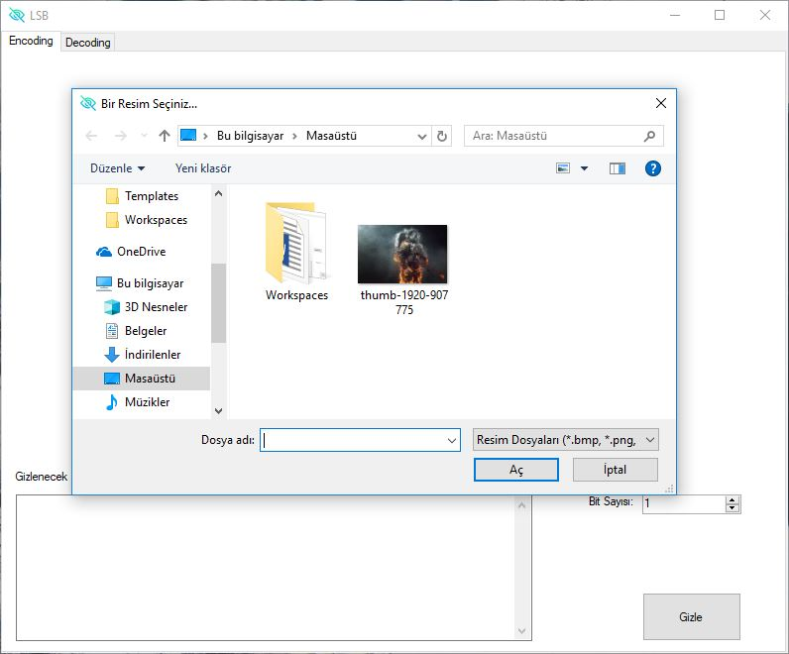
1. Örtü (Cover) Resmi Seçilir.

Slide 5
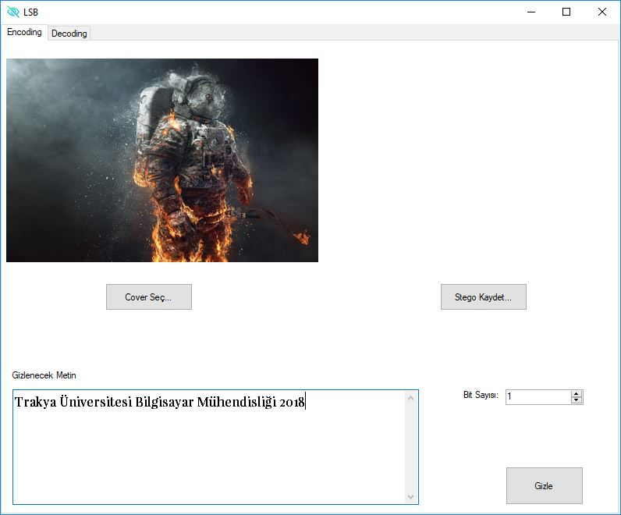
2. Gizlenecek Metin Girilir.

Slide 6
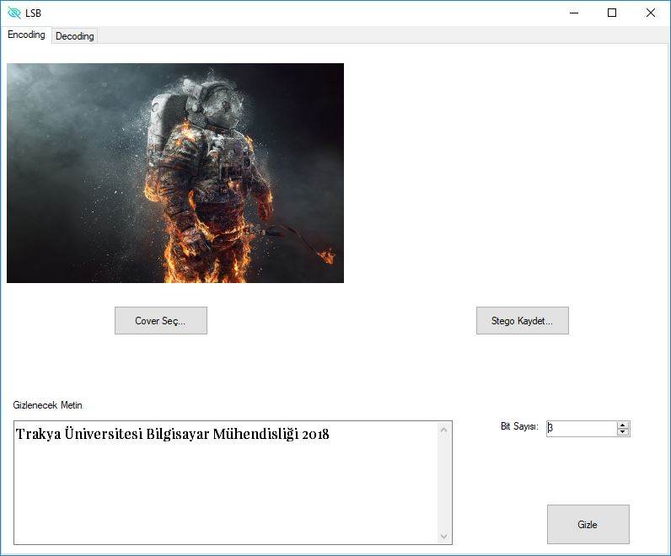
3. Kullanılacak LSB Değeri Seçilir.

Slide 7
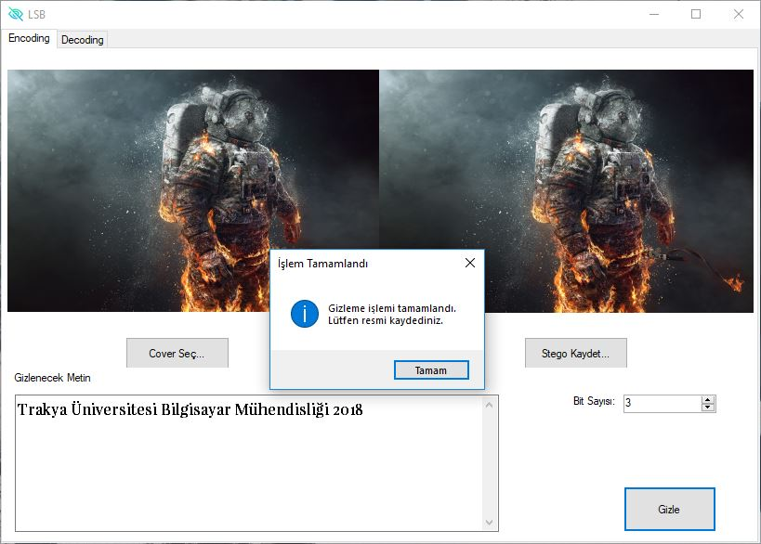
4. Gizleme İşlemi Yapılır.

Slide 8
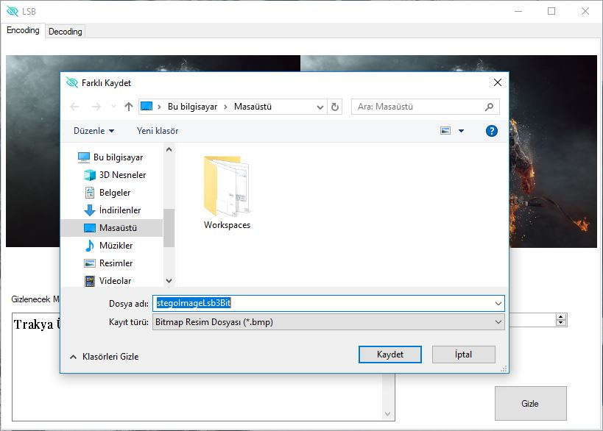
5. Metnin Gizlendiği Resim Kaydedilir.

Slide 9
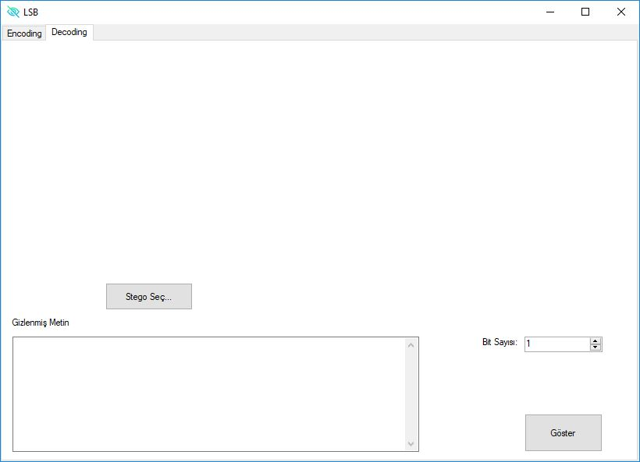
Decoding Arayüzü

Slide 10
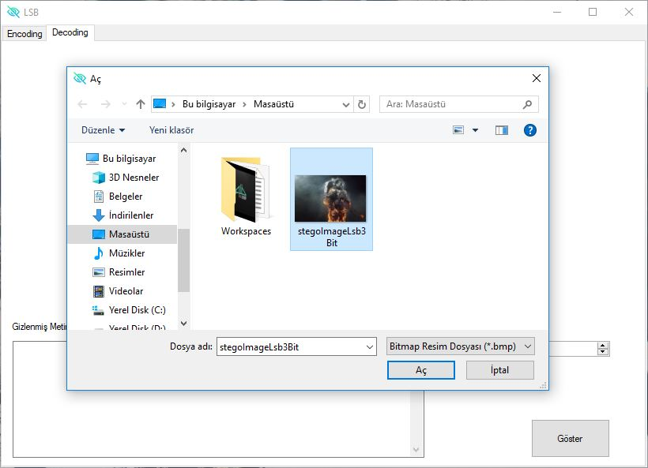
1. Gizli Verinin Olduğu Resim Seçilir.

Slide 11
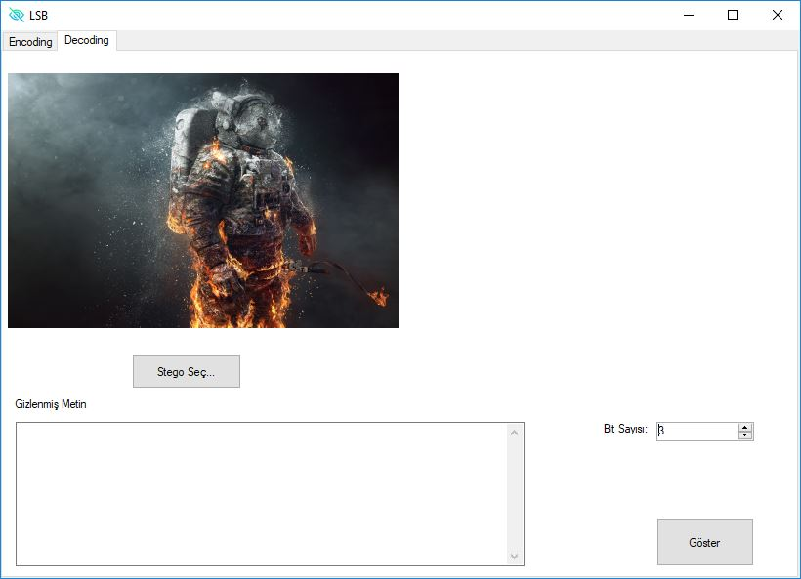
2. Kullanılacak LSB Değeri Seçilir.

Slide 12
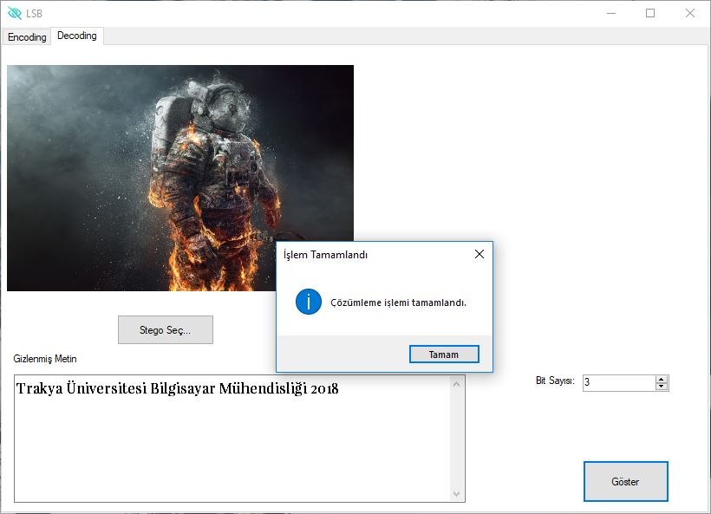
3. Çözümleme İşlemi Yapılır.

Slide 13
Programın Genel Kod Yapısı ve Kullanılan Yöntem
Gizleme ve çözümleme işlemlerini yapan metotları bulunduran sınıfa «Prestij»olarak tanımlandı. Prestij sınıfımızın içinde temel olarak 2 metot kullanıldı;
Gizleme yapılacak resim ve değiştirme yapılacak bit sayısını parametre olarak alan ve Bitmap veri türünde değer döndüren “Encode”
Çözümleme yapılacak resim ve değiştirme yapılacak bit sayısını parametre olarak alan ve string veri türünde değer döndüren “Decode”

Slide 14
Gizleme (Encoding) İşlemi
Gizleme işlemi için kullanılacak LSB miktarı kadar, piksellerin renk kanalları R = Piksel. R – (Piksel. R % (2^Kullanılan LSB Miktarı)) şeklinde bir formülle temizlenir.
Gizlenecek metindeki gizlenecek olan karakterin ascii tablosundaki decimal karşılığı, kullanılan LSB miktarına bağlı olarak farklı sayıdaki renk kanallarının içine gizlenir. Bu işlem
Piksel. R = Piksel. R + (Gizlenen Karakterin Decimal Değeri (mod (2^Kullanılan LSB Miktarı)))
Gizlenen Karakterin Yeni Decimal Değeri = Gizlenen Karakterin Decimal Değeri / (2^Kullanılan LSB Miktarı)))
yukarıdaki 2 iterasyon sayesinde yeni karakter gelinceye kadar tekrar edilerek devam ettirilir.

Slide 15
Mesela “a” karakteri gizlenecek ve bunu son 3 biti değiştirerek yapacağız. Pikselin renk kanallarının değerlerinin hepsini, temizleme işlemi yapılmış haliyle “0” olarak kabul edelim a’ nın ascii değeri=65(0100 0001) ‘dir. 65 % 2³ = 1(001) değeri R kanalının eklenir ve yeni değeri 1 olur. 65 / 2³ = 8 işlemiyle bir sonraki iterasyona girecek “a” karakterinin değeri hesaplanmış olur. 8 % 2³ =0(000) değeri G kanalına eklenir. Karakterin iterasyondaki yeni değerini bulmak için 8 / 2³ = 1 hesaplanır. 1 % 8 = 1(001) değeri de G kanalına ekleyerek “a” karakterini bir pikselin R, G, B kanallarına gizlemiş olduk. Renk kanallarına eklediğimiz bitleri sırayla yazdığımızda [(0(01000001)] şeklinde olduğu görülür.

Slide 16
R(0000 0000), G(0000 0000), B(0000 0000) olarak kabul edelim. Karakterin ascii değeri = 65
R = R + (65 % 23) R (0000 0001)
Karakterin ascii değeri / 23 = 8
G = G + (8 % 23) G (0000 0000)
Karakterin ascii değeri / 23 = 1
B = B + (1 % 23) B (0000 0001) olur.
Böylece bu bitlere “a” karakterinin ascii değeri olan 65 sayısı gizlenmiş olur.

Slide 17
Gizleme işlemi yapılırken renk kanallarının geçişi için kullanılan for döngüsünün altında yeni karakter kontrolünü gerçekleştiren yapıda karakter başına kullanılan bit sayısı, Türkçe ve diğer özel karakterleri de desteklemesi için en az 9 olacak şekilde seçildi ve kullanıcı tarafından tanımlanan renk kanallarının değiştirilmesi istenen {1, 2, 3, 4, 5, 6, 7, 8} miktarı kadar bit için gizlenecek karakter başına, ayrı renk kanallarının toplam olarak sırasıyla {9, 10, 9, 12, 10, 12, 14, 16} sayısı kadar biti kullanılır ve metnin sonuna kadar iterasyon yapılarak gizleme işlemi tamamlanır.

Slide 18
Çözümleme (Decoding) İşlemi
Piksellerin her bir renk kanalının belirlenen miktarda biti kullanılarak karşı kullanıcı tarafından gizlenen metnin çözümlenmesi sağlanır.
Bunu yaparken ilk olarak üzerinde çalışılan pikselin renk kanalları kullanılan LSB miktarına göre maskelenir. Renk kanallarının decimal değeri ile (2^Kullanılan LSB Miktarı)-1 değerinin bitsel olarak and işlemi uygulanmasıyla sağlanır. Böylece renk kanallarında bulunan değerlerin LSB miktarı olan kısmının decimal değeri elde edilmiş olur yani sadece gizleme yaparken set ettiğimiz kısmın değeri elde edilmiş olur. Bu değerler belirli bir geri toplama işlemiyle gizlenen metinde ki karakterin değerinin elde edilmesini sağlar.

Slide 19
Bu işKlem LSB miktarına göre belirlemiş olduğumuz iterasyonun değerine ulaşıncaya kadar devam eder.
RK = Sırayla okunacak olan renk kanalı
N = İterasyon sayısı
K = Çözümlenen karakterin değeri
K = (RK* (2^{LSB Miktarı} ^ 0)) + (RK* (2^{LSB Miktarı} ^ 1)) +…+ (RK* (2^{LSB Miktarı} ^ N))
formülüyle elde edilir.

Slide 20
Mesela, gizleme işleminde “a” karakterini gizlerken kullanılan pikselin, R kanalına 1(001), G kanalına 0(000) ve B kanalına da 1(001) değerlerini set etmiştik. Aynı zamanda yukarıda yaptığımız maskeleme işlemiyle bu renk kanallarının sadece son 3 bitini elde ederek aslında bize lazım olan decimal değerleri döndürmüş olduk. Bu işlemleri sırasıyla,
Karakterin Decimal Değeri(K) = (R’nin değeri * 2^{Değiştirilen Bit Sayısı}^0) + (G’nin değeri * 2^{Değiştirilen Bit Sayısı}^1) + (B’nin değeri * 2^{Değiştirilen Bit Sayısı}^2)
olarak elde ederiz.

Slide 21
Karakterin Değeri(K) = (1*8^0) + (0*8^1) + (1*8^2)
= 1 + 0 + 64
= 65 olarak elde edilir.
Bu 65 değeri ascii tablosunda “a” nın değerini karşılamaktadır. Burada gerekli char dönüştürme işlemini yaparak, çözümlemede şu ana kadar bulunan metnin sonuna elde edilen bu karakter eklenerek işlemine devam edilir.

Slide 22
HashGetPixel
Gizlenen veya çözümlenen metnin işlem yapılan karakterin indisini (i) değişken olarak alarak
Y = i div x
X = i mod x
Y = (Y + fk(X)) mod y
X = (X + fk(Y)) mod x
Y = (Y + fk(X)) mod y
Return X, Y
İşlemleri uygulanarak, işlem yapılacak piksel seçilmiş olur.

